Slide 1
第21课 冷战后的世界格局

Slide 2
一、霸权主义与地区冲突
冷战结束后，世界形势是怎么样的？
冷战结束后，世界形势的总趋势是走向缓和，和平与发展成为
时代的主题。但仍然存在着很多矛盾冲突。
冷战结束后地区冲突的主要原因
（1）美国为维护世界霸主地位，不断加强对其他国家和地区的军事
干预，严重干扰着世界的和平与发展；（2）两极格局被打破后，一
些国家和地区内部长期以来抑而不发的深层矛盾爆发，（3）地区冲
突、民族矛盾和宗教纷争不断；（4）恐怖活动抬头，威胁着世界安全。

Slide 3
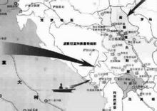
霸权主义的表现：
(1)1999年，以美国为首的北约打着“人权高于主权”的幌子，轰炸南斯拉夫联盟共和国；
(2)2003年，美国以伊拉克拥有大规模杀伤性武器为借口，拉拢部分国家，发动战争，占领伊拉克；

Slide 4
二、世界多极化趋势的发展
1.原因：欧盟、日本和中国和俄罗斯等一些国家或国家联盟在国际和地区事务中发挥着重要作
用，推动世界朝着多极化方向发展。
2.表现：①欧盟成立后，欧洲的实力进一步增强，地位进一步提高，在国际事务中发挥日益重
要的作用。
②日本也在积极谋求政治大国的地位。
③中国通过 改革开放 ，经济快速发展，国家综合实力显著增强。
④俄罗斯凭借丰富的自然资源，致力于国家复兴，力求在国际舞台上扮演更重要的角色。
⑤广大发展中国家的总体实力在不断增强，国际影响力不断扩大，成为推动世界多极
化趋势的一支不可忽视的力量。

Slide 5
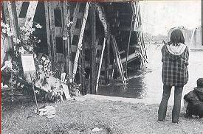
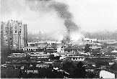
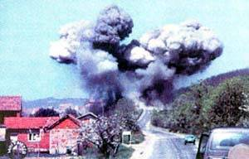
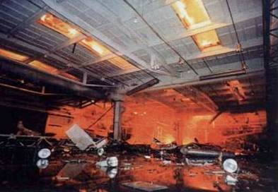
1999年北约对南联盟的轰炸

Slide 6
起因：南联盟共和国反对科索沃独立
进程：以美国为首的北约介入科索沃危机，并绕过联合国，对南联盟进行轰炸，致使100万科索沃人流离失所，许多无辜平民伤亡 。
对手：北约VS南联盟共和国
结果：南联盟军警撤出科索沃。
南联盟地处巴尔干半岛西北，战略地位十分重要，是北约向东扩张的严重障碍。科索沃是南斯拉夫联盟塞尔维亚共和国的一个自治省，人口200万，阿尔巴尼亚族人占90%左右。在东欧剧变和南斯拉夫联邦逐渐解体的影响下，阿族人自行组织“议会”，成立“共和国”，选举“总统”，要求脱离南联盟独立。科索沃危机是南联盟内部民族矛盾和国际影响造成的。

Slide 7
“人权高于主权”
以美国为首的北约打着捍卫“人权”和维护“正义”的旗号，对主权国家南斯拉夫联盟进行了轰炸，严重违背了国际法基本原则。
以美国为首的北约对南联盟的轰炸，不仅侵犯了南联盟的主权，给南联盟人民的生产生活带来了灾难，而且对欧洲与世界和平造成了严重的危害和威胁。
因此，美国所谓的“人权”和“正义”，是美国企图利用它作为世界上唯一的超级大国地位加紧推行霸权主义，实施自己称霸世界的野心，最终实现领导世界的全球战略目标。

Slide 8

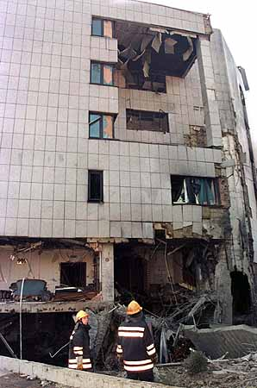

他们为何血洒异乡？
邵云环
许杏虎
朱颖

Slide 9
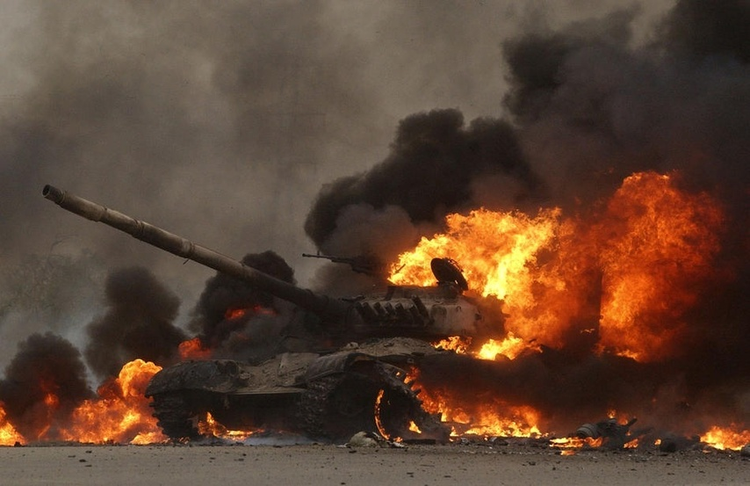
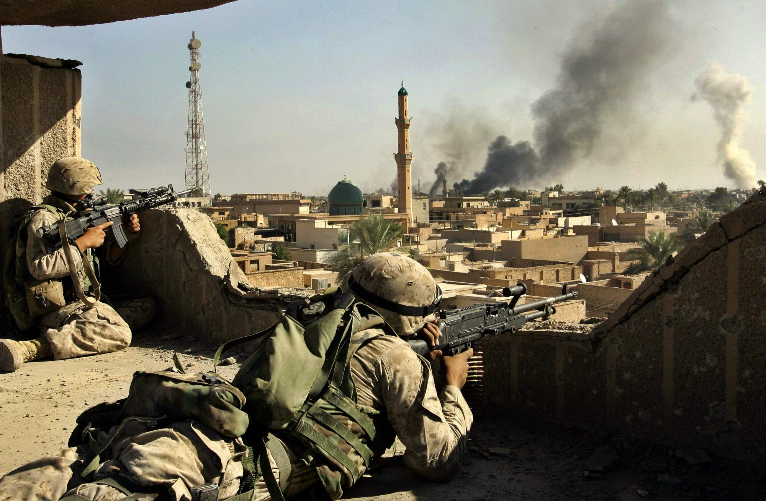
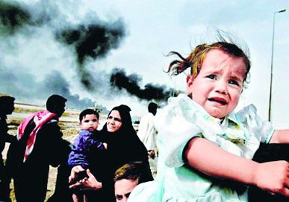
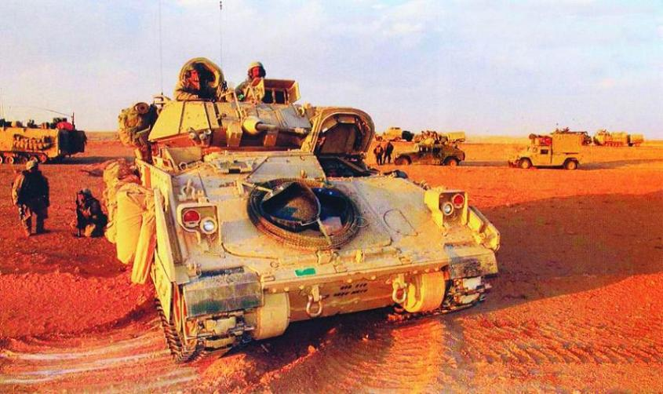
美英对伊拉克发动战争（2003.3.20～2003.4.9）
Notes:
据美国官方公布，在伊拉克战争中死亡的美军人数为128人，其中110人阵亡，18人死于事故。英军士兵死亡31人。战争消耗美国大约200亿美元。2008年3月23日，驻伊美军死亡总数达到4000人。据有关方面统计，自美军入侵以来，伊拉克全国已有66万人丧生，其中平民占99%。

Slide 10
威胁当今世界安全的主要因素
1、地区冲突
印巴分治
2、民族矛盾
巴以冲突
3、宗教纷争不断
耶路撒冷
911事件
4、恐怖主义
科索沃战争
5、霸权主义、强权政治
伊拉克战争

Slide 11
“一超多强”
美
苏联解体
苏
两 极
格 局

Slide 12
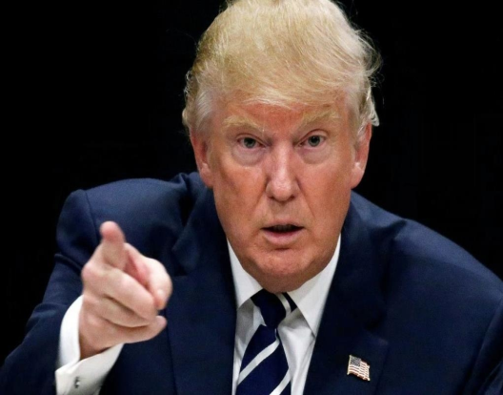
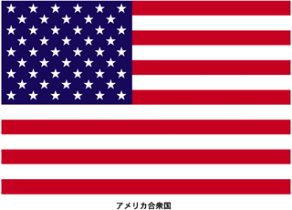
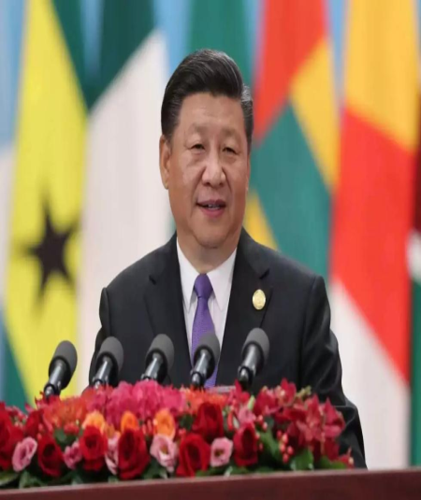
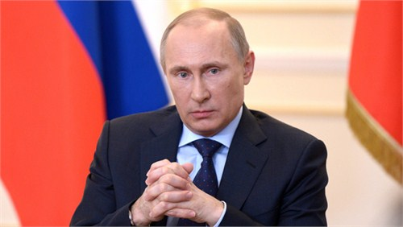
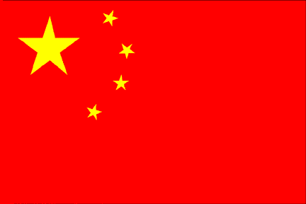

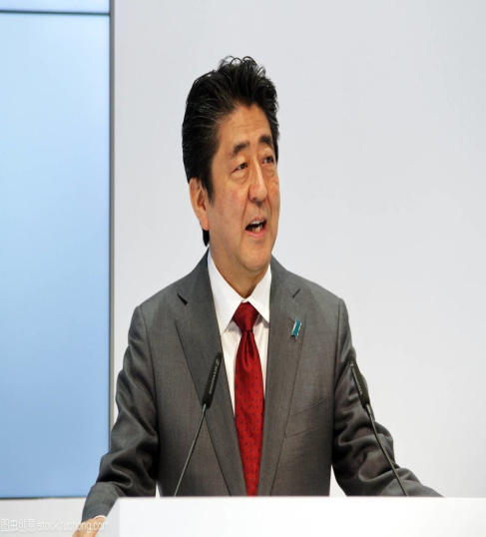

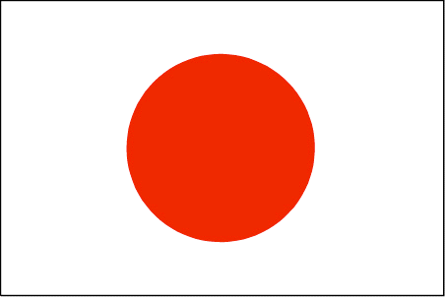
一超VS多强
美国
俄罗斯
中国
欧盟
日本

Slide 13
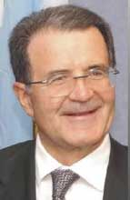
材料二：
欧盟委员会前主席
普罗迪称，欧洲的
一个主要目标是建
立“一个和美国平起
平坐的欧洲大陆上
的超级大国”。
欧盟建立目的：
1、经济：促进经济交流与发展。
2、政治：提高国际地位、摆脱美国控制

Slide 14


1965年和1993年美国与西欧在世界工业生产中的比重
美国35%
美国27%
其他49%
其他46%
西欧16%
西欧27%
1965年
1993年
欧盟作为目前世界上规模最大的地区经济集团，具有雄厚的经济、科技和军事实力，其扩大后的经济规模超过美国，已成为多极中强有力的一极。欧共体改名为欧盟后也从经济一体化发展为综合一体化，成为世界最富强的组织。至2007年1月止共有27个成员国。

Slide 15
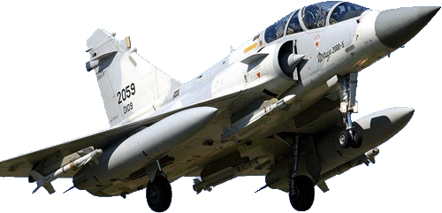
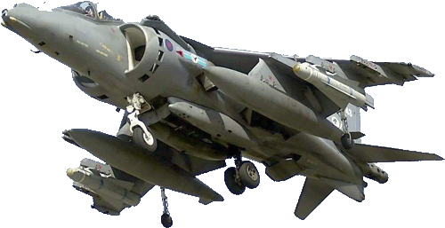
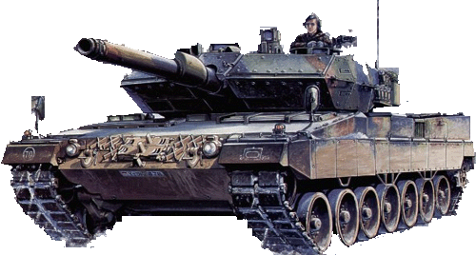
欧盟出口的法国幻影2000战机
欧盟出口的英国“鹞”式战机
欧盟出口的
德国“豹Ⅱ”坦克

Slide 16
材料三：
日本是世界上仅次于美国的第二经济大国，
GDP值约为美国的50%左右。其军事力量
在质量上已超过英、法、德等国，居世界
第三位。日本将加快争取世界政治大国地
位的步伐。
日本：世界第二大资本主义大国

Slide 17
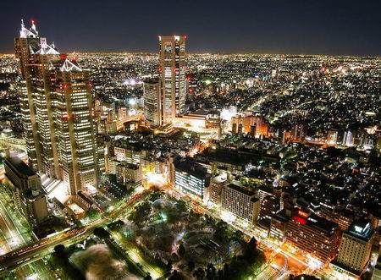
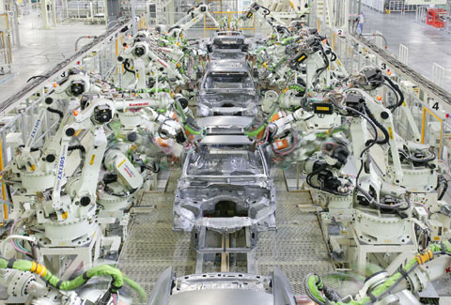
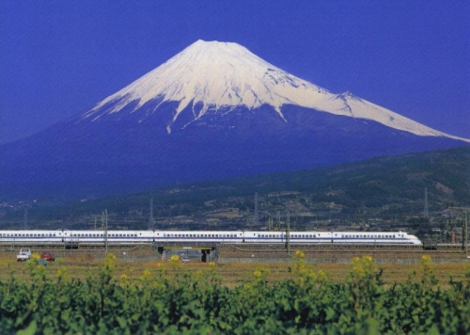
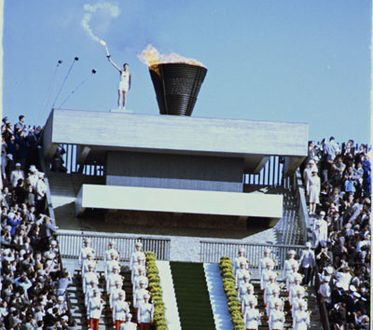

城市的繁荣
日本汽车工业
新干线铁路
1964年东京奥运会

Slide 18
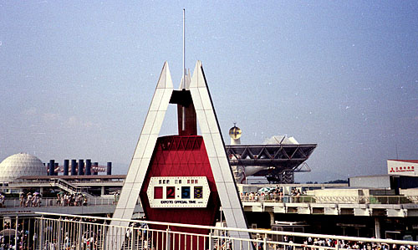
1970年世界博览会在日本大阪举行
日本——不容忽视的一极

Slide 19
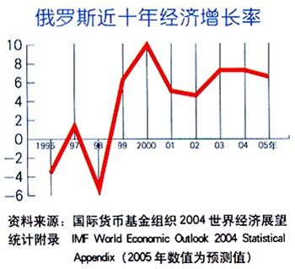
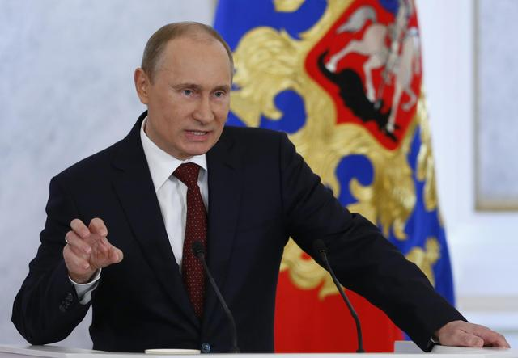
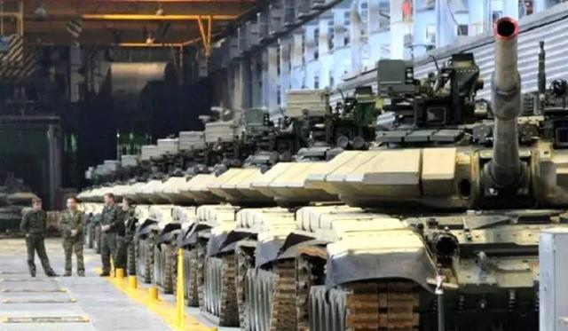

Slide 20
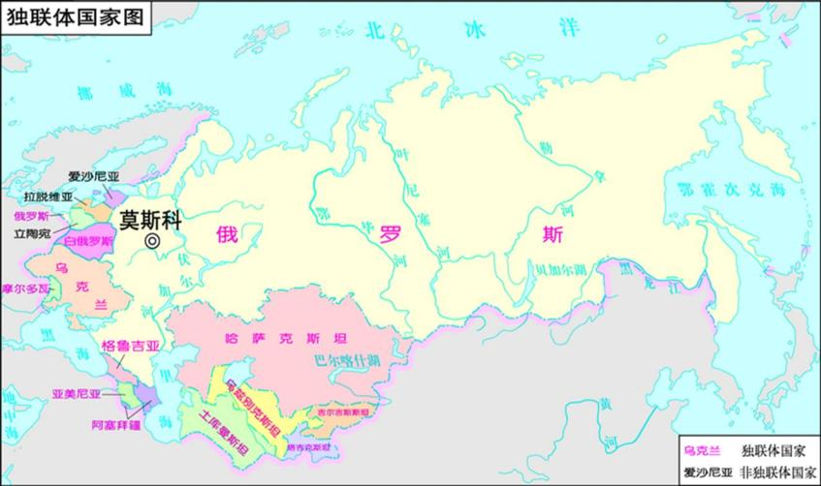

原苏联境内各独立国家
国家名称简称 | 宣布独立日期 | 加入独联体日期
立陶宛 | 1990.03.11 | 未加入
格鲁吉亚 | 1991.04.09 | 1993.10.22
俄罗斯 | 1991.07拥有主权 | 1991.12.08
爱沙尼亚 | 1991.08.20 | 未加入
拉脱维亚 | 1991.08.22 | 未加入
乌克兰 | 1991.08.24 | 1991.12.08
白俄罗斯 | 1991.08.25 | 1991.12.08
摩尔多瓦 | 1991.08.27 | 1991.12.21
阿塞拜疆 | 1991.08.30 | 1991.12.21
乌兹别克斯坦 | 1991.08.31 | 1991.12.21
吉尔吉斯斯坦 | 1991.08.31 | 1991.12.21
塔吉克斯坦 | 1991.09.09 | 1991.12.21
亚美尼亚 | 1991.09.23 | 1991.12.21
土库曼斯坦 | 1991.10.27 | 1991.12.21
哈萨克斯坦 | 1991.12.16 | 1991.12.21
“独联体”徽标
“独立国家联合体”
Notes:
“独联体”是国家之间的联合组织，而不是一个国家。后来扩大到除立陶宛、拉脱维亚、爱沙尼亚外的12个苏联前加盟共和国。土库曼斯坦已于2005年8月26日在喀山会议上宣布退出独联体。

Slide 21
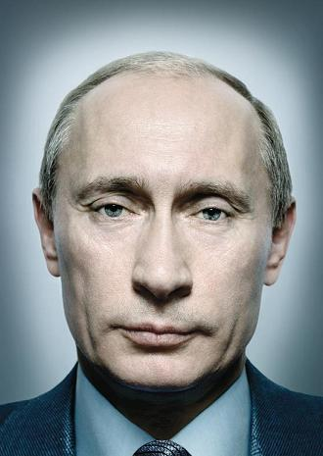
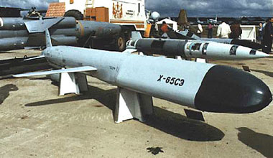
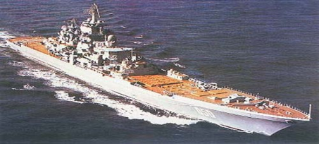
俄罗斯X-65巡航导弹
普京 俄联邦总统
俄罗斯“基洛夫”级核动力导弹巡洋舰
Notes:
普京：俄罗斯第二任总统（1999.12.31～2008.5.7 1999.12.31出任俄联邦代总统 2000.3.26当选 5.7正式就职），俄罗斯第七任总理（1999.8.9～2000.5.7）、第十一任总理（2008.5.8～）。

Slide 22
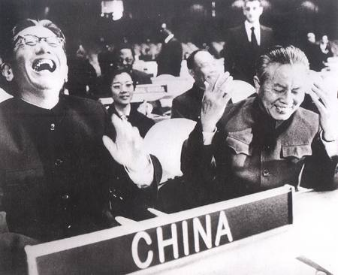
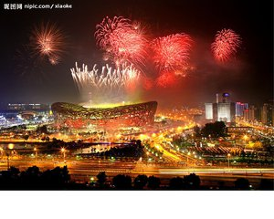
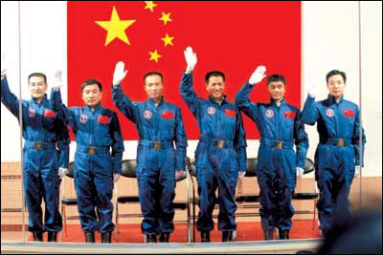
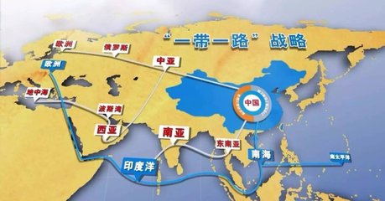
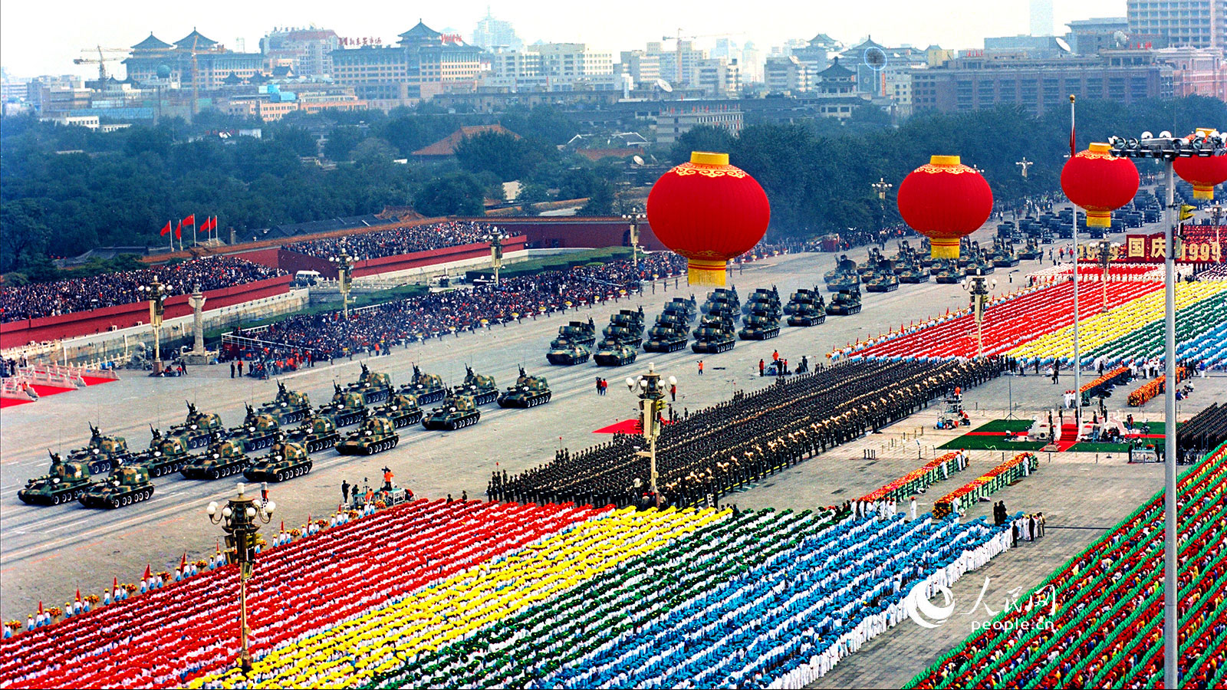

Slide 23
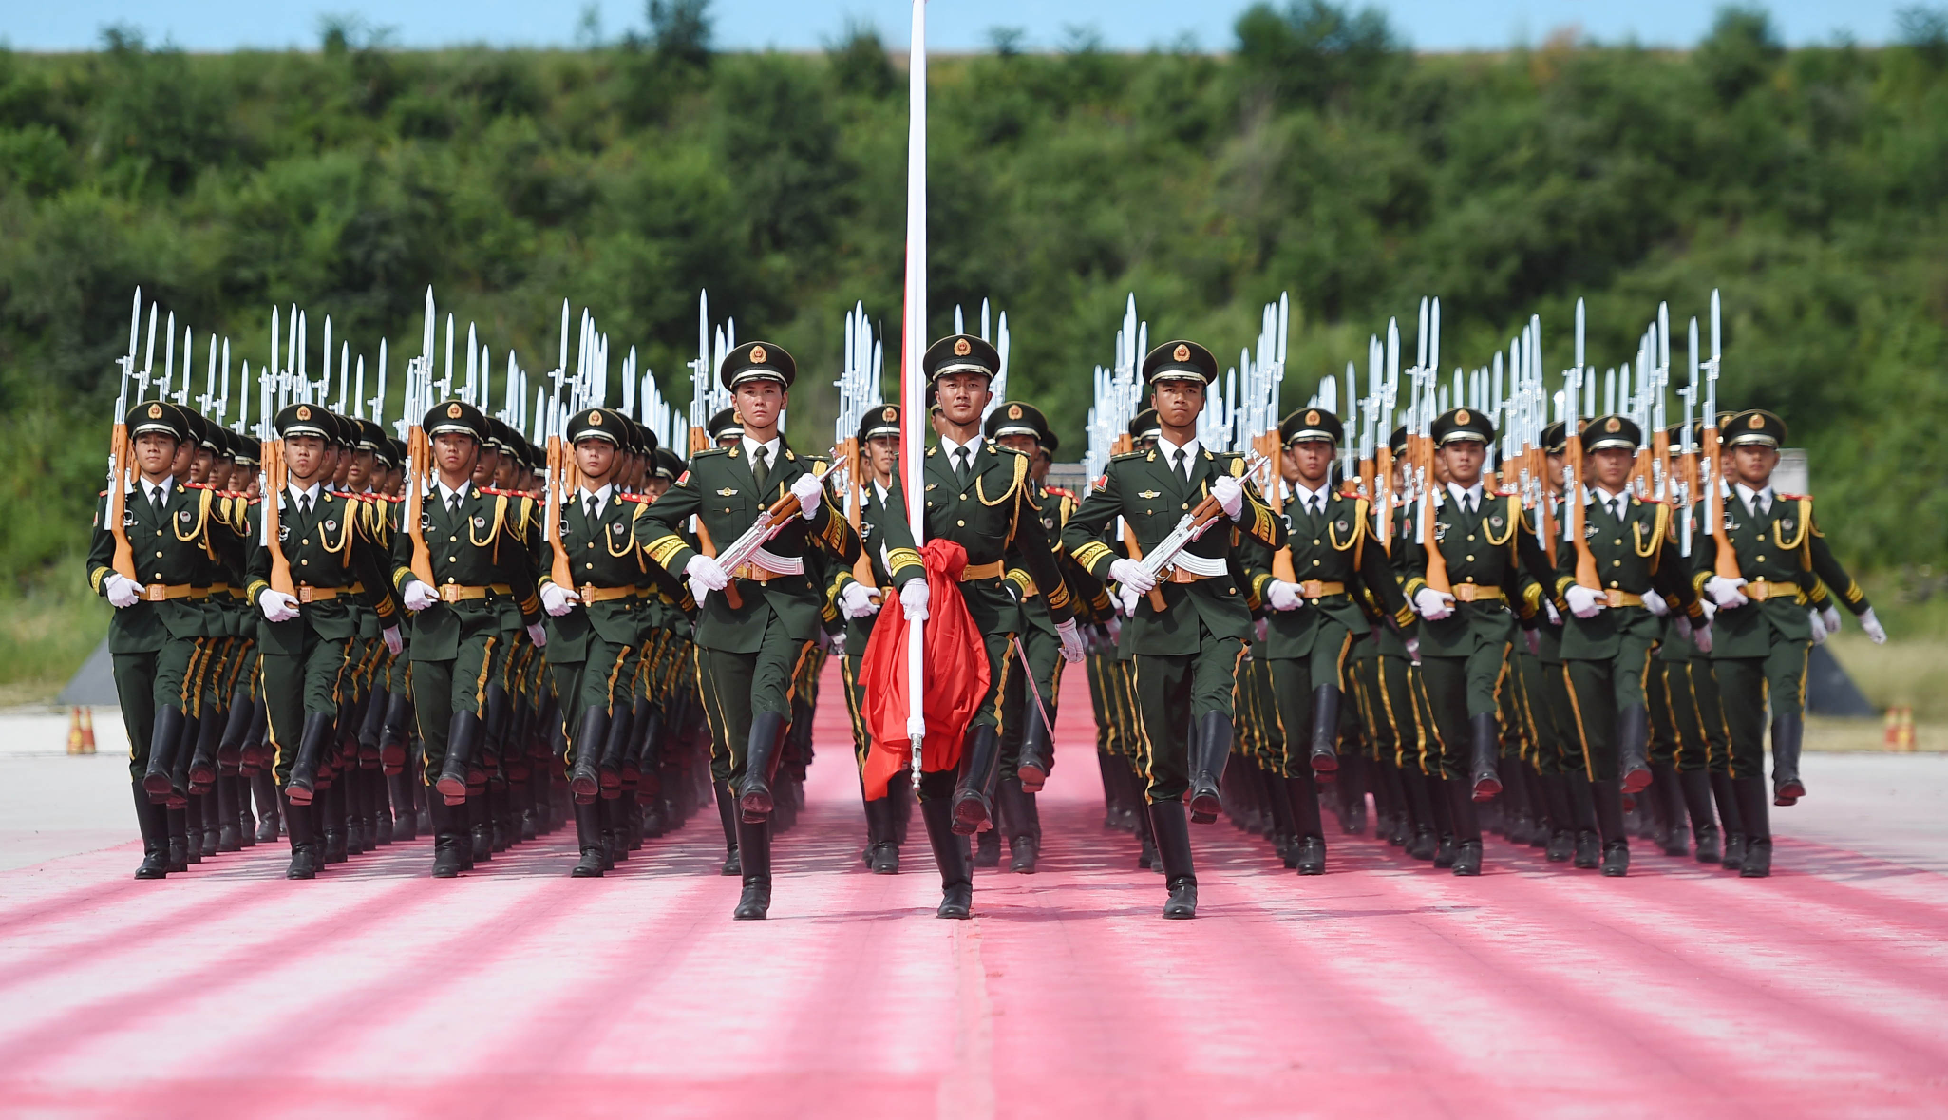
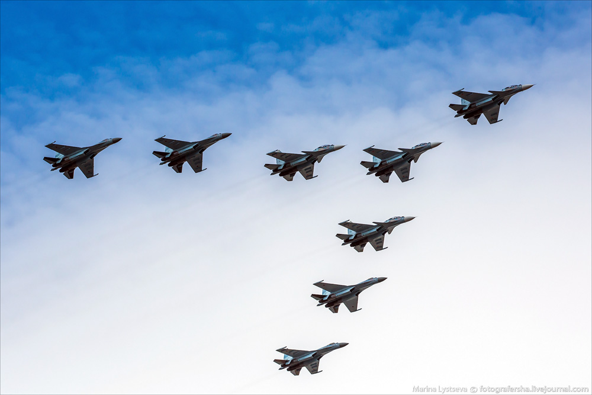
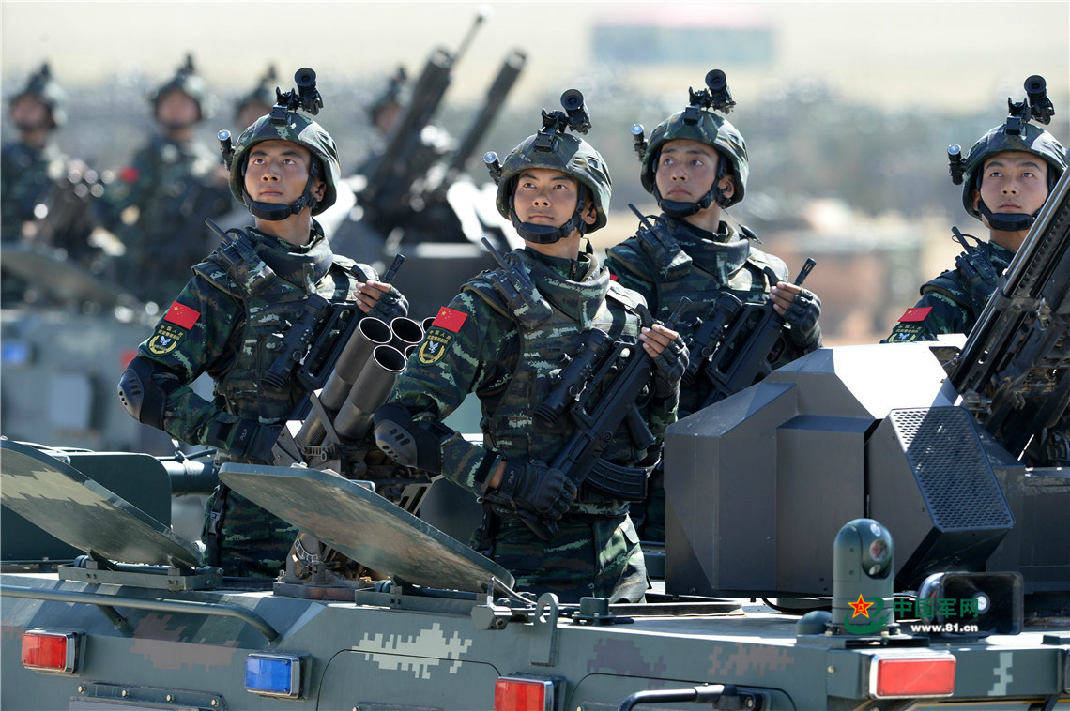
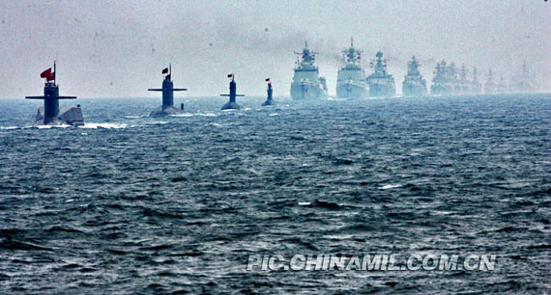
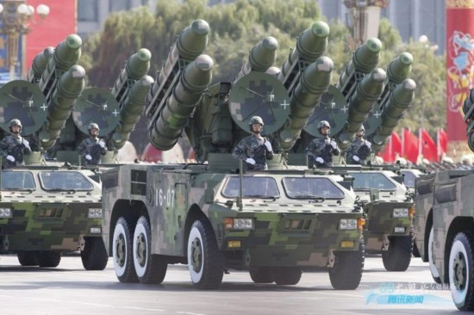
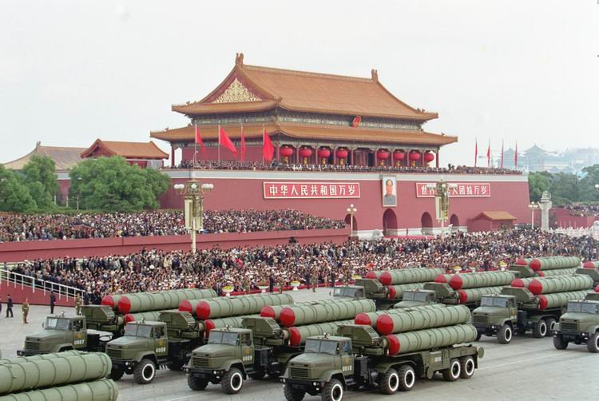

Slide 24
GDP总量 国家名称 GDP总量(人民币亿元)
第1 美国 19.56亿
第2 中国 13.17亿
第3 日本 4.34亿
第4 德国 3.6亿
第5 英国 3.23亿
第6 印度 2.61亿
第7 法国 2.59亿
第8 意大利 1.93亿
第9 巴西 1.76亿
第10 加拿大 1.68亿
世界银行公布的2014全球各国GDP排行
世界银行公布的2003年世界GDP排名：
1、 美国--------10,8572亿美元
2、 日本--------4,2907亿美元
3、 德国--------2,3862亿美元
4、 英国--------1,7750亿美元
5、 法国--------1,7316亿美元
6、 意大利------1,4554亿美元
7、 中国--------1,3720亿美元
8、 加拿大------8505亿美元
9、 西班牙------8271亿美元
10、墨西哥------6116亿美元
1、美 国: 17.4万亿美元,
2、中 国: 10.4万亿美元,
3、日 本: 4.8万亿美元,
4、德 国: 3.8万亿美元,
5、法 国: 2.9万亿美元,
6、英 国: 2.8万亿美元,
7、巴 西: 2.2万亿美元,
8、意大利: 2.13万亿美元,
9、俄罗斯: 2.06万亿美元,
10、印 度: 2.05万亿美元,

Slide 25
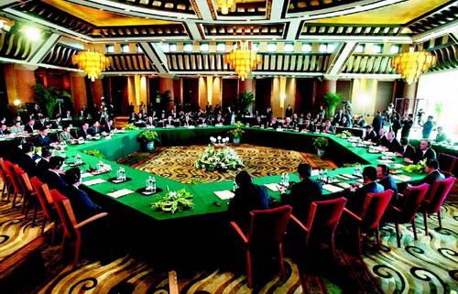
2003年8月在北京举行的由中、朝、美、韩、日、俄参加的朝核问题六方会谈

Slide 26
目前世界政治格局的特点：
（世界形势的突出特点）
欧盟
美
中
日
俄
多 强
一 超

Slide 27
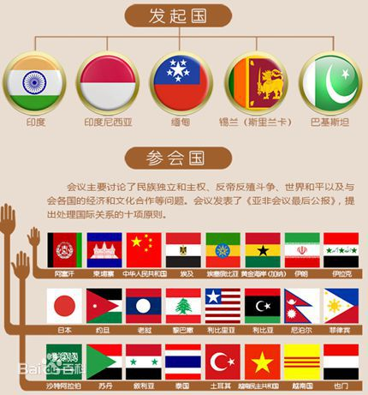
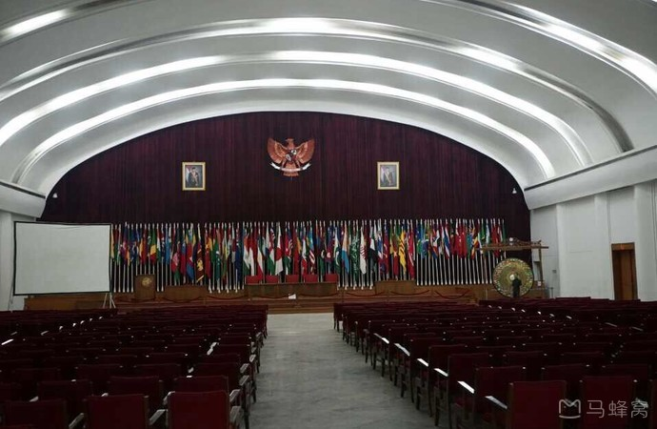
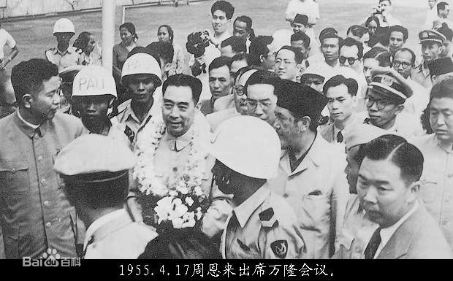
万隆会议
“团结、友谊、合作”
万隆精神
发展中国家作为一支新兴力量登上国际舞台

Slide 28
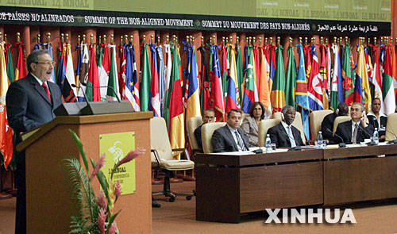
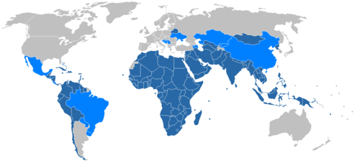

不结盟运动国家

Slide 29








1980~1999年的GDP年均增长率：
发展中国家为3.4%，
发达国家为2.6%。

